Slide 1



Previsão de Absenteísmo no Trabalho
Classificação multiclasse com Rede Neural e Random Forest
Felipe Ribeiro de Lima
DSM · 5º Semestre · Projeto Final
Notes:
Apresentação do projeto final: um sistema que prevê não só SE um funcionário vai faltar, mas QUÃO GRAVE será a falta.

Slide 2



O problema e a motivação
No dia a dia do RH, faltas de surpresa desorganizam as equipas e prejudicam a produtividade.
Antes
Adivinhar se o funcionário vai faltar
Faltas inesperadas = equipa desorganizada
Objetivo
Prever a gravidade: algumas horas ou o dia inteiro?
Notes:
Planear a substituição de forma inteligente: saber se a pessoa sai por um par de horas ou falta o dia todo.

Slide 3



Três caixas possíveis
Classe 0
Classe 1
Classe 2
Não vai faltar
Falta médica curta
Falta o dia todo
Aprendizado supervisionado: a máquina olha para a “ficha” completa e escolhe uma caixa. A classe 1 vai até 2 horas.
Notes:
Classificação multiclasse: 0 = não falta, 1 = falta médica curta (até 2h), 2 = falta o dia todo.

Slide 4
Código: criando as 3 classes
def classificar_ausencia(horas):
if horas == 0:
return 0 # Sem ausência
elif horas <= 2:
return 1 # Falta médica parcial
else:
return 2 # Falta integral
A regra de negócio: 0 h = classe 0, até 2 h = classe 1, mais que isso = classe 2.
dados['Categoria_Alvo'] = dados[
'Absenteeism time in hours'
].apply(classificar_ausencia)
Aplica a regra a cada funcionário e cria a coluna-resposta (o alvo).
Notes:
Mostrar a função que transforma as horas de falta nas 3 classes e a linha que cria a coluna Categoria_Alvo.

Slide 5



Os dados e a preparação
740
Apagar a resposta
Removemos a coluna “horas faltadas” para a máquina não copiar a resposta.
funcionários na planilha real
Dividir 80% / 20%
80% para estudar e 20% guardados para a prova final.
StandardScaler
Nivela as escalas: o peso em kg não vale mais que a idade.
Notes:
Dados: 740 funcionários com idade, distância, filhos e motivo da doença. Preparação: remover a resposta, separar treino/teste e padronizar com StandardScaler.

Slide 6
Código: preparando os dados
# evita vazamento de dados
dados = dados.drop(
columns=['Absenteeism time in hours'])
Apaga a coluna de horas: a máquina não pode copiar a resposta.
X_treino, X_teste, y_treino, y_teste = train_test_split(
X, y, test_size=0.20, random_state=42, stratify=y)
80% para treino, 20% para a prova final. stratify mantém a proporção das classes.
normalizador = StandardScaler()
X_treino_normalizado = normalizador.fit_transform(X_treino)
X_teste_normalizado = normalizador.transform(X_teste)
O nivelador aprende a escala no treino (fit) e só aplica no teste (transform).
Notes:
Três passos: remover a coluna de horas, dividir treino/teste com stratify e normalizar com StandardScaler.

Slide 7
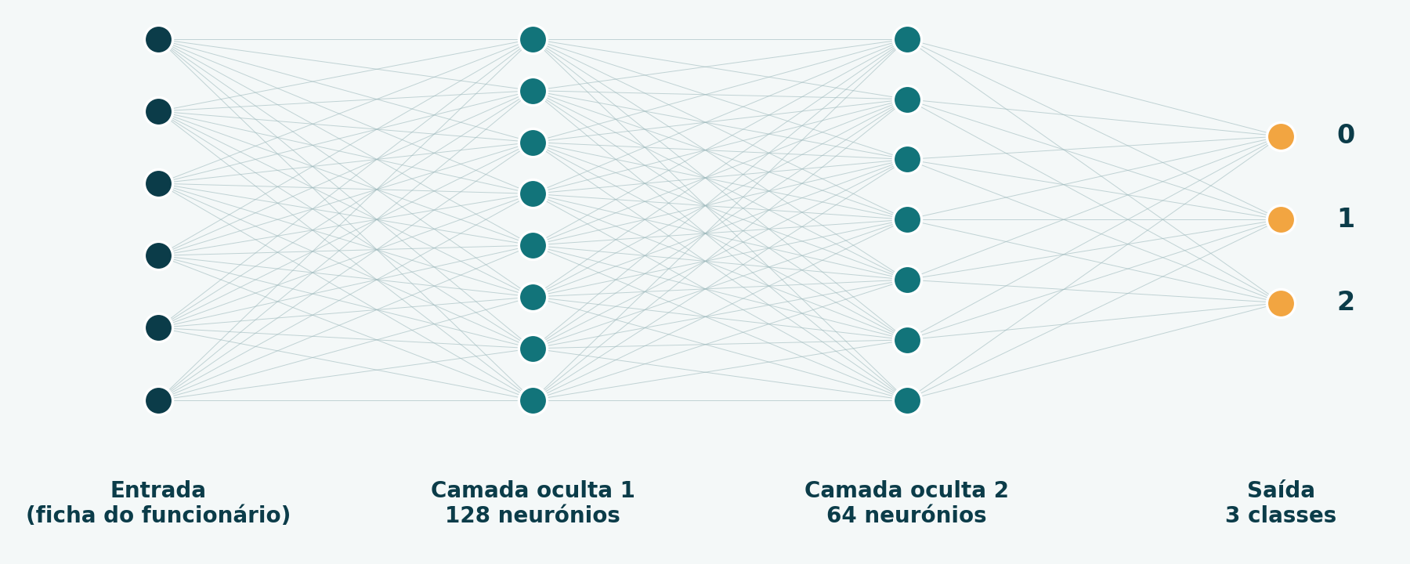

A Rede Neural: o “cérebro”
2 camadas ocultas
Recebe as informações, cruza todos os dados nas camadas ocultas (128 e 64 neurónios) e entrega a decisão nas 3 opções de falta.
Notes:
Primeiro modelo: Rede Neural Artificial usada para avaliar o aprendizado e gerar as curvas.

Slide 8
Código: a Rede Neural
rede_neural = MLPClassifier(
hidden_layer_sizes=(128, 64),
activation='relu', alpha=0.05,
max_iter=2000,
...
Duas camadas ocultas (128 e 64 neurónios) e limite de 2000 épocas.
...
early_stopping=True,
validation_fraction=0.1,
n_iter_no_change=10)
Early Stopping: guarda 10% para validar e para se não melhorar em 10 épocas.
rede_neural.fit(X_treino_normalizado, y_treino)
Treina a rede apenas com os dados de treino.
Notes:
Parâmetros da MLP: hidden_layer_sizes, early_stopping, validation_fraction e n_iter_no_change.

Slide 9





Random Forest: o modelo campeão
100 árvores de decisão
Votam na melhor resposta
Perguntas diretas: “Tem filhos? É doença grave?”
O grande truque: class_weight='balanced'
Força as árvores a darem a mesma atenção a todos os tipos de falta, sem ignorar as ausências curtas.
Notes:
O Random Forest foi o melhor resultado absoluto. Em vez de matemática complexa, árvores fazem perguntas lógicas e votam.

Slide 10
Código: Random Forest
modelo_floresta = RandomForestClassifier(
n_estimators=100,
random_state=42,
class_weight='balanced'
)
100 árvores. O 'balanced' dá a mesma atenção a todas as classes de falta.
modelo_floresta.fit(X_treino_normalizado, y_treino)
previsoes = modelo_floresta.predict(X_teste_normalizado)
acuracia = accuracy_score(y_teste, previsoes)
Treina, prevê nos 20% de teste e mede a taxa de acerto.
joblib.dump(modelo_floresta, 'modelo_absenteismo.pkl')
joblib.dump(normalizador, 'normalizador_absenteismo.pkl')
Salva modelo e normalizador, prontos para o software da empresa.
Notes:
O truque do Random Forest é o class_weight='balanced'. Depois treinamos, avaliamos e salvamos os arquivos .pkl.

Slide 11
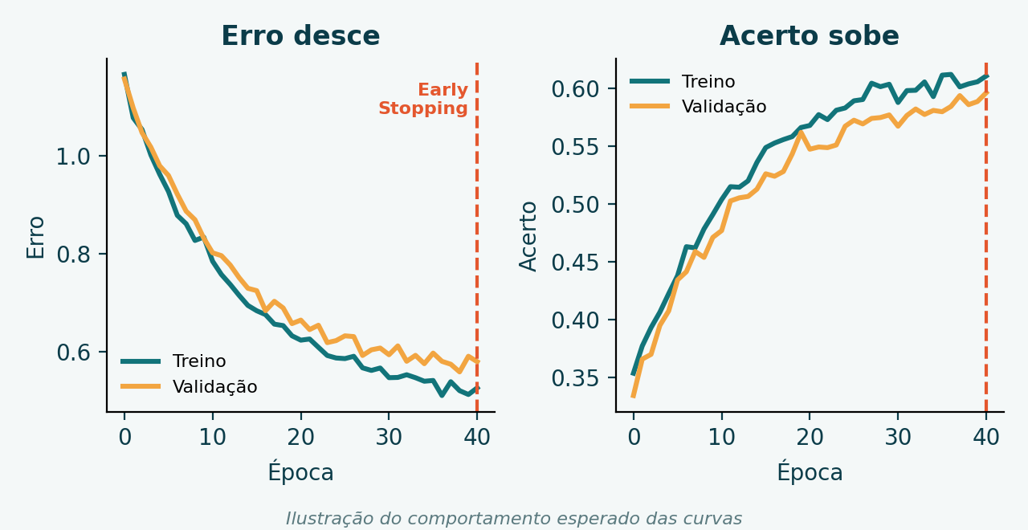
Vendo a máquina estudar
40
épocas, de um limite de 2000
Early Stopping: pára antes de começar a decorar.
Erro desce ladeira abaixo; taxa de acerto sobe. Parar a tempo evita que a máquina apenas “decore” as respostas.
Notes:
Gráficos extraídos da Rede Neural. O Early Stopping parou o treino na época 40. As curvas mostradas são ilustrativas; troque pelos gráficos reais do notebook se desejar.

Slide 12
Código: as curvas
# Gráfico 1: erro no treinamento
ax1.plot(rede_neural.loss_curve_)
loss_curve_ guarda o erro de cada época: é a curva que desce.
# Gráfico 2: acurácia na validação
ax2.plot(rede_neural.validation_scores_)
validation_scores_ guarda o acerto na validação: é a curva que sobe.
previsoes_rn = rede_neural.predict(X_teste_normalizado)
acuracia_rn = accuracy_score(y_teste, previsoes_rn)
Mede a Rede Neural nos mesmos 20% de teste para comparar com o Random Forest.
Notes:
As curvas reais vêm dos atributos loss_curve_ e validation_scores_ da MLP.

Slide 13

A prova final: dados de teste
74,32%
de acerto do Random Forest em funcionários que nunca tinha visto
Matriz de Confusão: sem falsos alarmes e com boa separação entre falta curta e dia inteiro.
Notes:
Rede Neural ≈ 63%; Random Forest 74,32%. A Matriz de Confusão é o 'marcador do jogo'.

Slide 14



Inteligência de negócio
31%
Maiores vilãs do absenteísmo
Consultas de rotina e dores nas costas.
da decisão final depende da doença do funcionário (CID-10)
O “Teste do João”
Funcionário fantasma: ao mudar apenas a doença relatada, a previsão muda na hora.
Notes:
O modelo traz transparência para a gestão: o RH pode decidir na hora. O 'Teste do João' prova isso ao vivo.

Slide 15
Código: o Teste do João
funcionario_ficticio = pd.DataFrame([X_treino.mean()])
funcionario_ficticio['Age'] = 30
funcionario_ficticio['Son'] = 1
funcionario_ficticio['Distance from Residence to Work'] = 15
O João: média da empresa, 30 anos, 1 filho e 15 km de distância.
funcionario_ficticio['Reason for absence'] = 28
joao_normalizado_A = normalizador.transform(funcionario_ficticio)
previsao_A = modelo_floresta.predict(joao_normalizado_A)[0]
Cenário A: o João avisa que vai ao dentista (motivo 28).
funcionario_ficticio['Reason for absence'] = 13
# repete a normalização e a previsão (cenário B)
Cenário B: dores de costas (motivo 13). Só o motivo muda: compare as duas previsões.
Notes:
Ao vivo: muda apenas o motivo da falta e observamos a previsão do modelo.

Slide 16



Conclusão
Random Forest venceu
Modelo transparente
Pronto para uso
74,32% de acerto contra ≈63% da Rede Neural
A doença (CID-10) pesa 31% da decisão
Salvo em ficheiro, pronto para o software da empresa
Obrigado! Perguntas?
Notes:
Resumo: melhor modelo, transparência para o RH e modelo pronto para produção.

